Slide 1
Голосовой помощник

Slide 2
Цель: Разработать голосовой помощник для организации взаимодействия голоса с Windows 10.
Объект: Организация взаимодействия голоса с Windows 10.
Предмет: ГП.
Методы исследования: Проанализировав информацию о ГП и на основе массового опроса среди пользователей ПК в возрасте от 16 до 75 лет, мы поняли, что ГП позволит людям эффективнее взаимодействовать с компьютером.

Slide 3
Гипотеза
На основе проведённого опроса, мы пришли к выводу, что добавление взаимодействия голоса с Windows 10 может помочь людям, у которых возникают проблемы или неудобства с управлением ПК мышью.

Slide 4
Задачи
1. Работа с информационными источниками.
2. Определение объектно-предметной области.
3. Анализ функций Windows.
4. Разработка ГП на основе полученной информации.
5. Апробация продукта.
6. Презентация и оценка результата.
7. Доработка продукта.

Slide 5
Этапы работы над проектом
1. Выявление проблемы и области исследования.
2. Работа с информационными источниками
3. Определение объектно-предметной области
4. Описание теоретической части
5. Разработка проекта
6. Проведение анкетирования
7. Разработка проекта
8. Повторное анкетирование
9. Презентация проекта

Slide 6
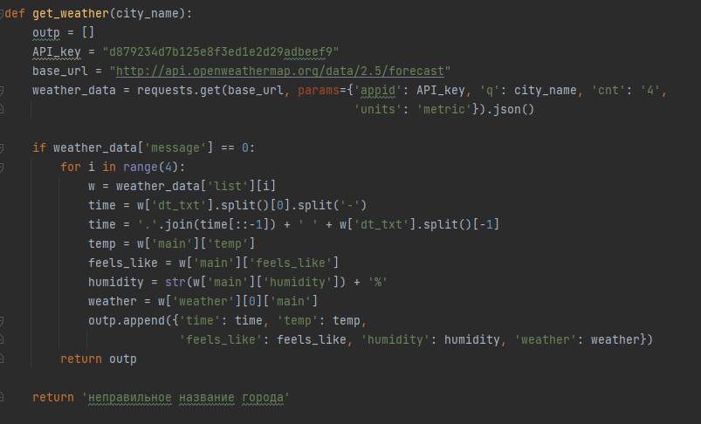
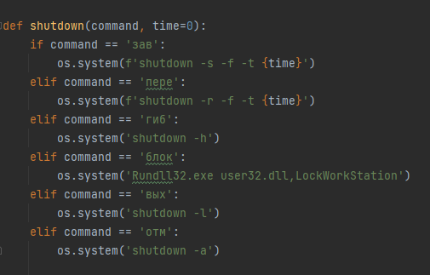
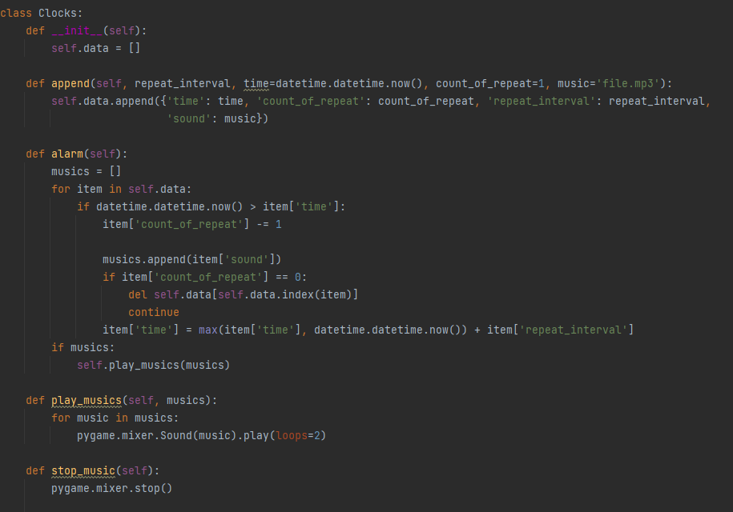
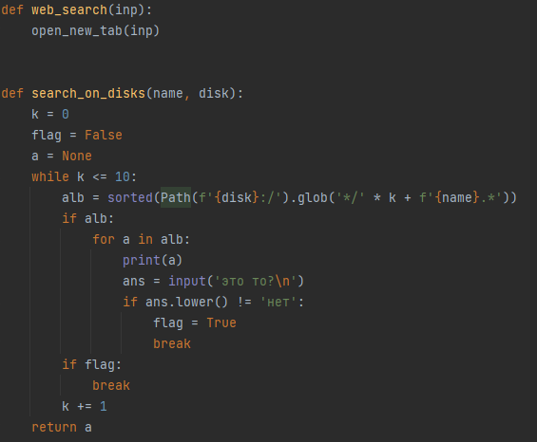
Функции реализованные сейчас:
Прогноз погоды
Отправка запросов в браузер
Поиск файлов на компьютере
Взаимодействие с системой питания
Стандартный будильник с возможностью изменения мелодии

